Slide 1

Работа с детьми с ОВЗ в условиях дополнительного образования
(из опыта работы МБОУДО «Центр «Мостовик»

Slide 2
Работа с детьми с ограниченными возможностями в условиях дополнительного образования
Дополнительное образование , как и общее призвано адаптировать детей с ограниченными возможностями в социуме.
Именно дополнительное образование практически без препятствий дает возможность детям с особыми потребностями попробовать свои силы.
Дополнительное образование – образование через успех !

Slide 3
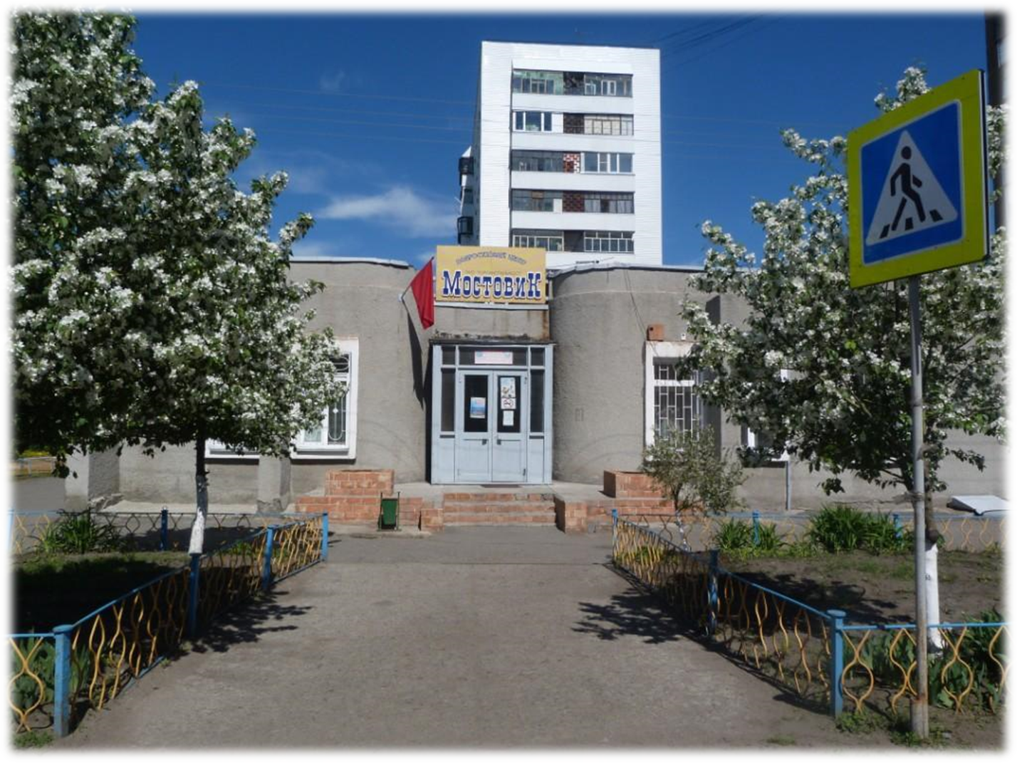
Центр дополнительного образования "Мостовик"
Заозерного микрорайона
физкультурно –спортивная направленность
социально-гуманитарная направленность
более 2000 детей
Художественная
направленность
51 детей- инвалидов детства и дети с ОВЗ

Slide 4
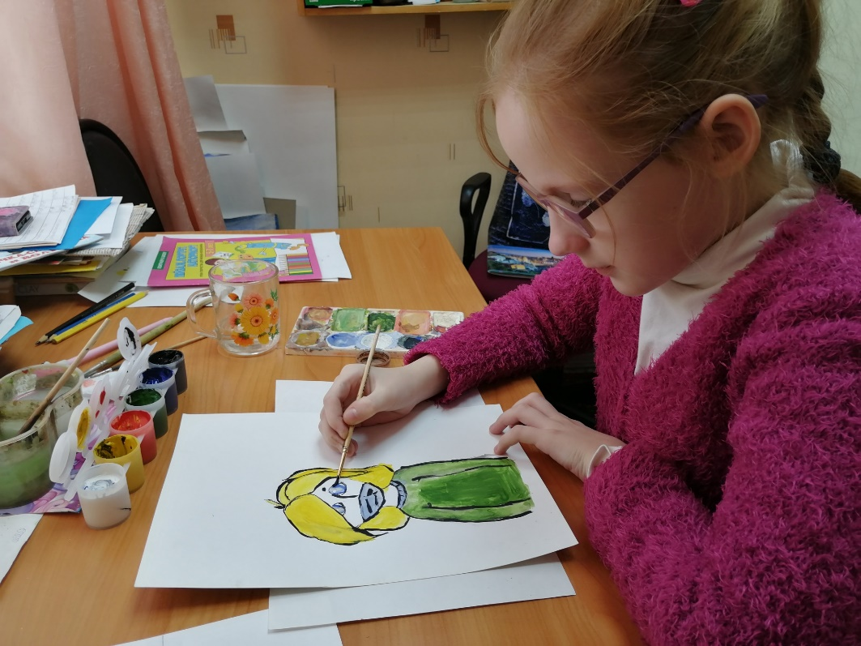
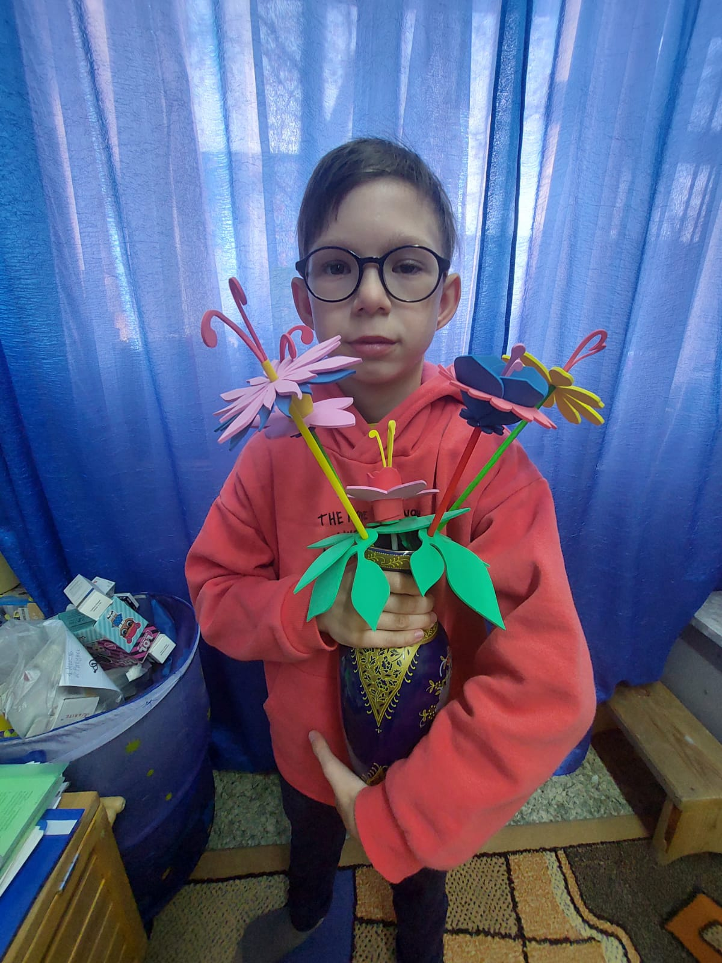
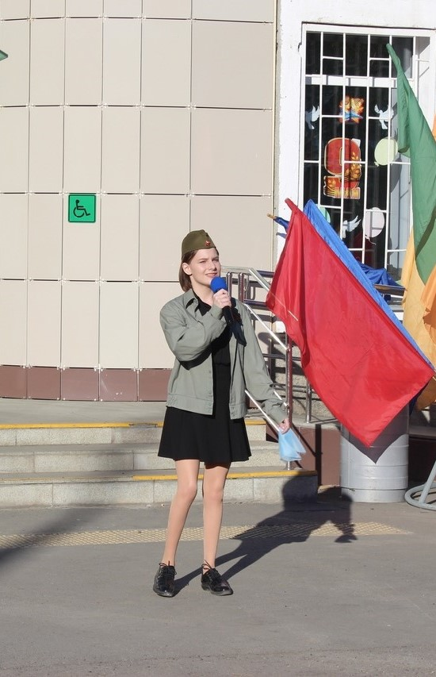
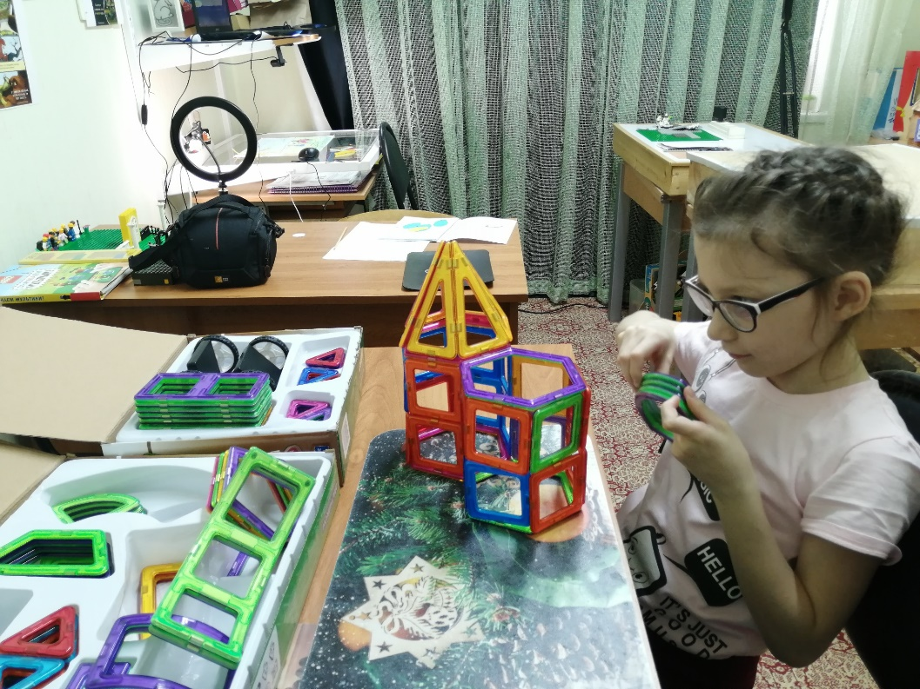
Индивидуальные занятия

Slide 5
Цель адаптивной физической культуры:
формирование потребностей занятий физическими упражнениями, укрепление здоровья, повышение трудоспособности, интеллектуальное, психическое развитие.
Поэтому регулярные занятия для таких детей являются жизненно необходимыми.

Slide 6
Индивидуальный образовательный маршрут –
это документ, регламентирующий и определяющий содержание коррекционно-развивающей деятельности с ребёнком, имеющим проблемы в психическом или физическом развитии и семьей, воспитывающей такого ребёнка.

Slide 7
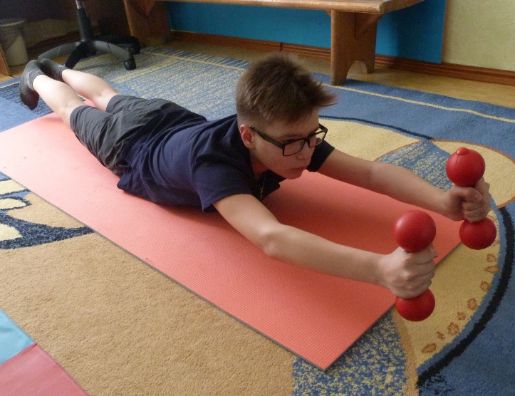
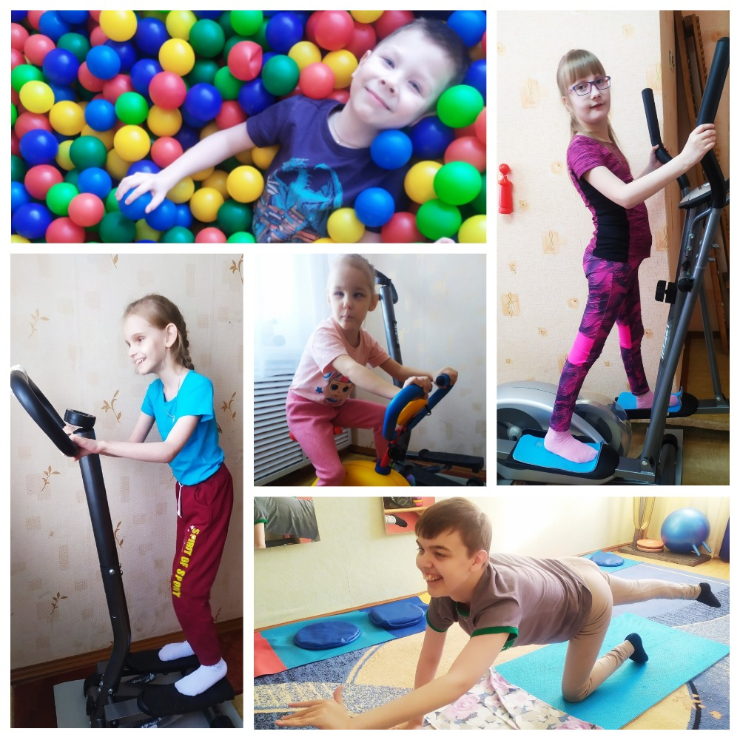
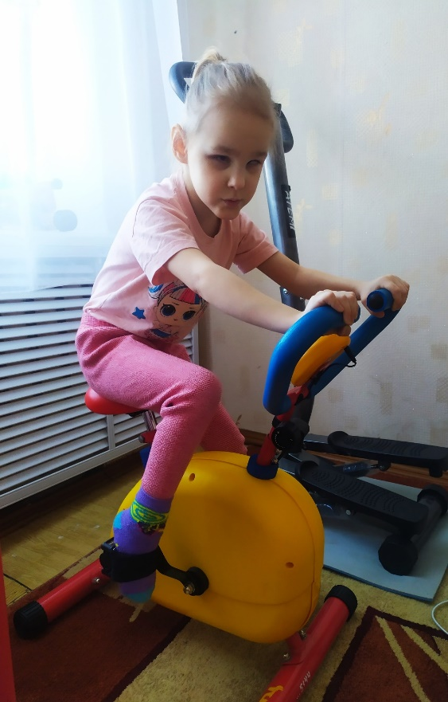
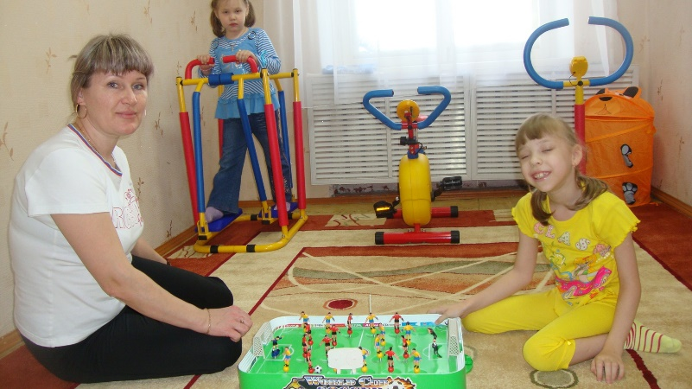
Зал адаптивной физкультуры оснащен велотренажером, степпером, беговой дорожкой, батутом…

Slide 8
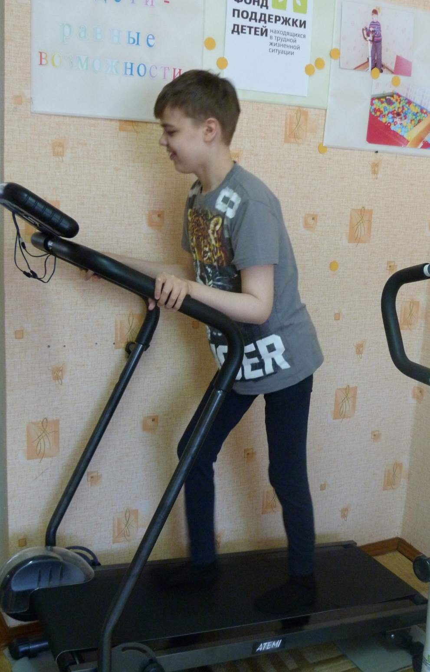
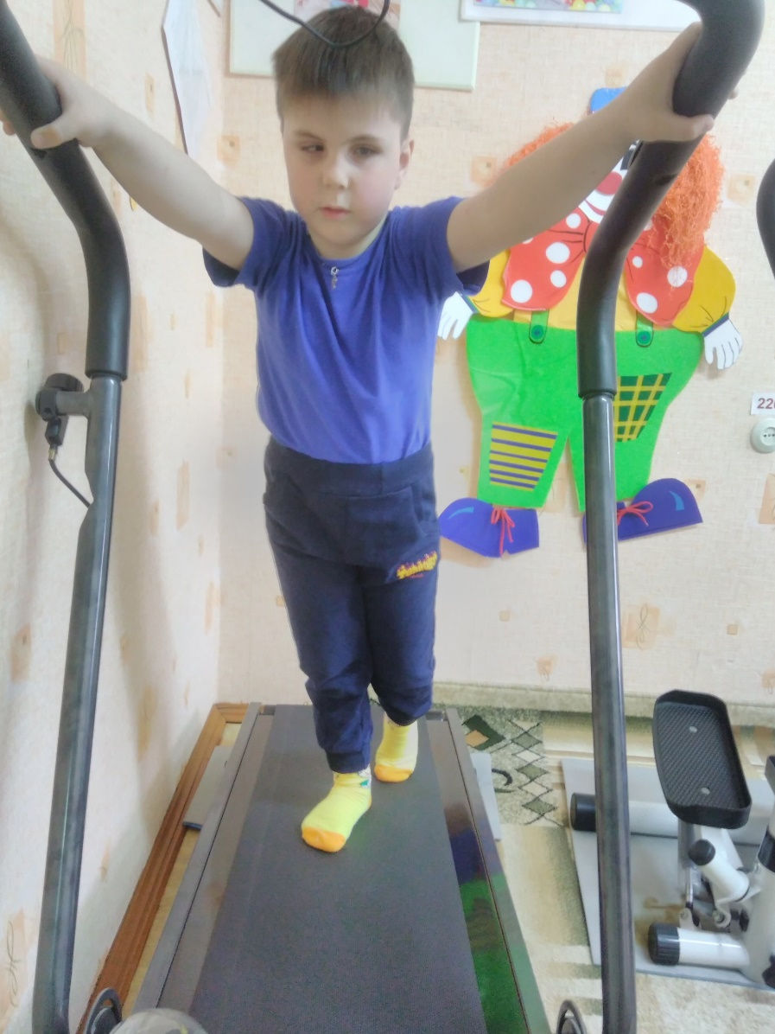
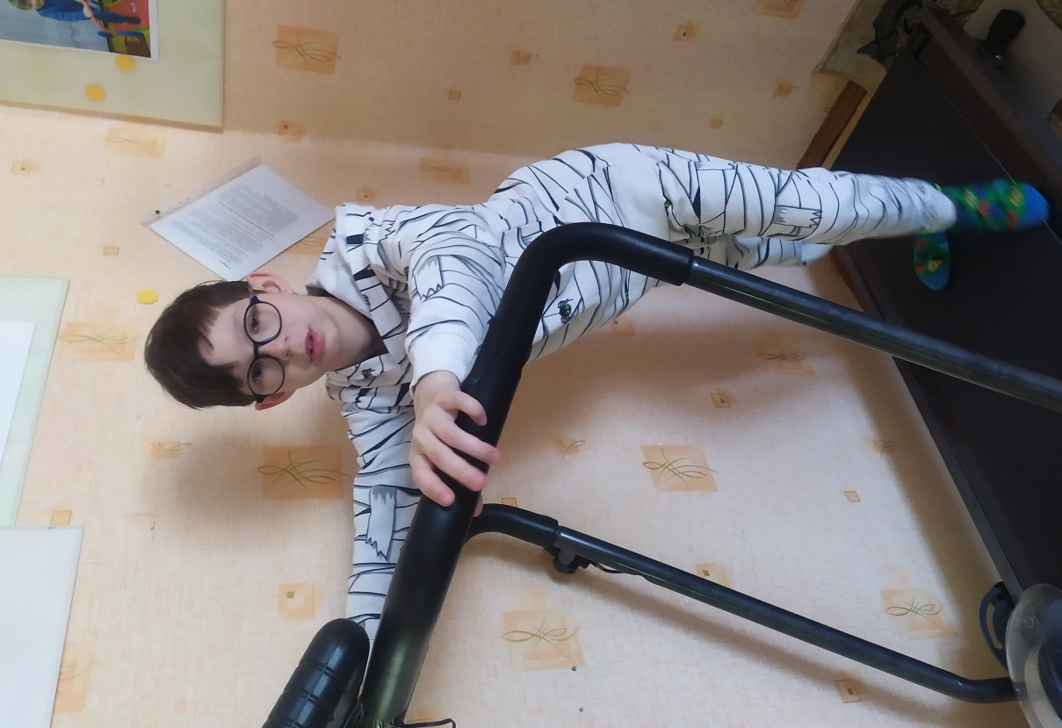
БЕГОВАЯ ДОРОЖКА

Slide 9
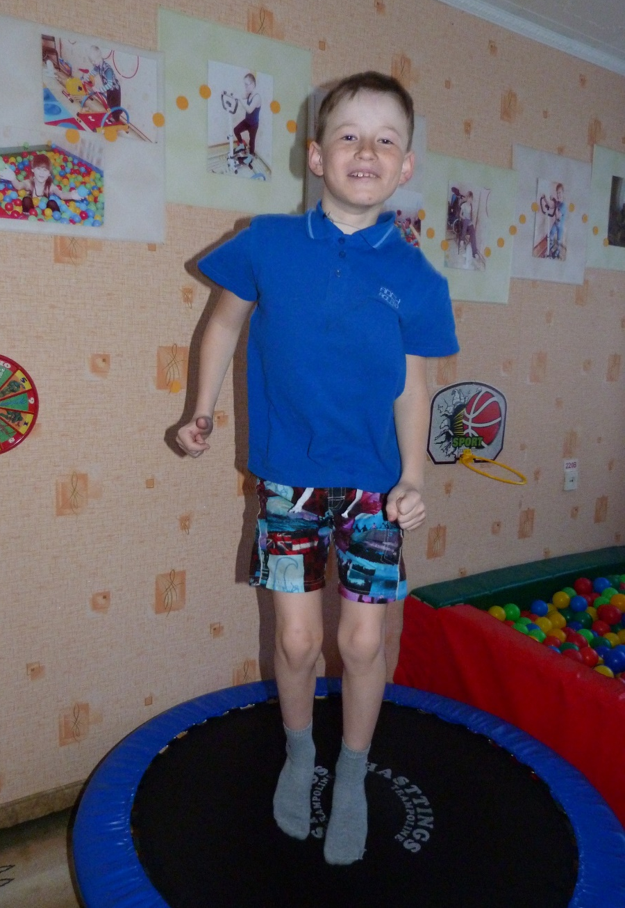
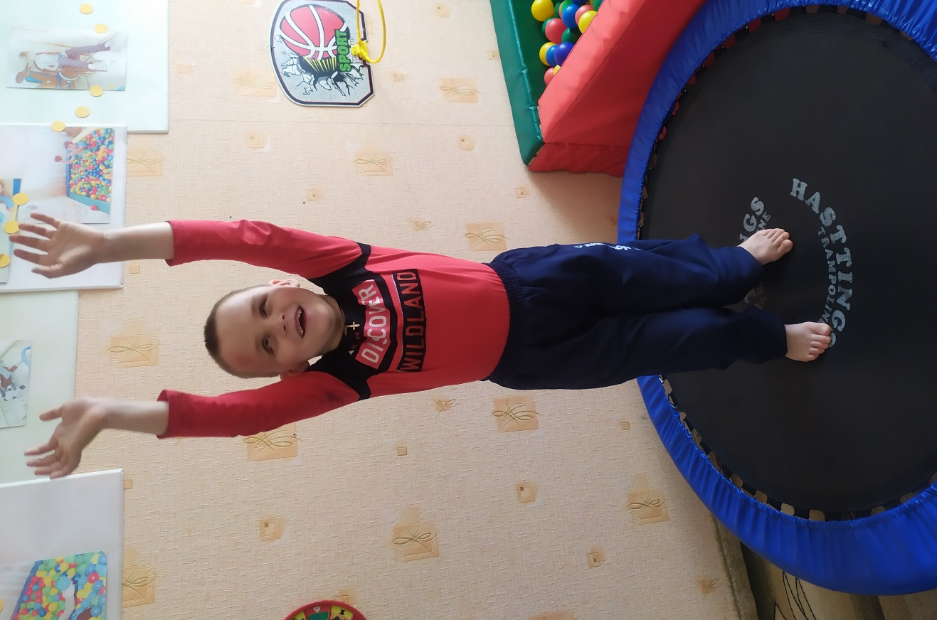
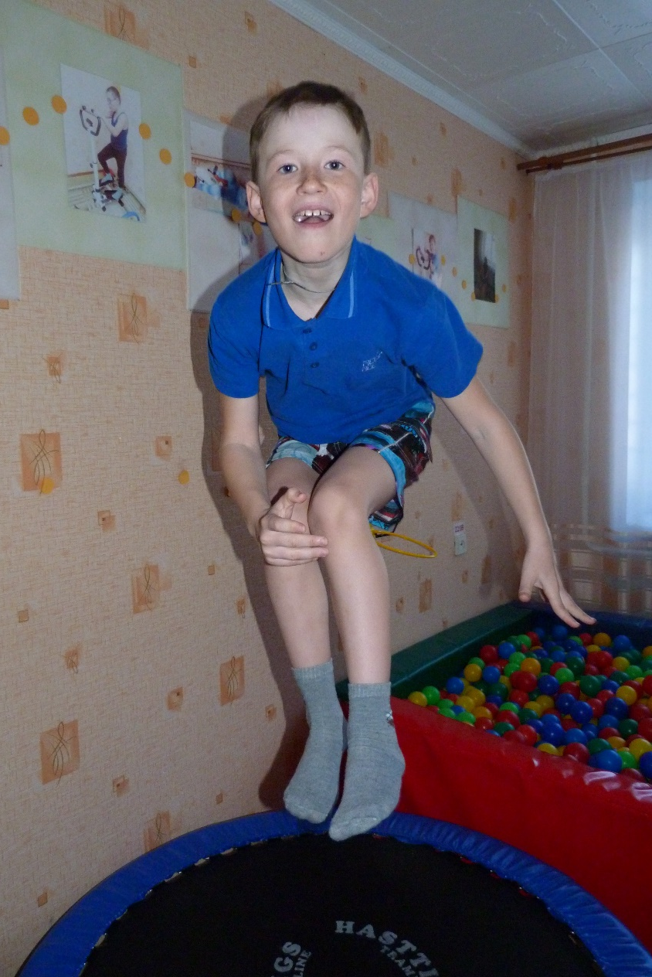
БАТУТ

Slide 10
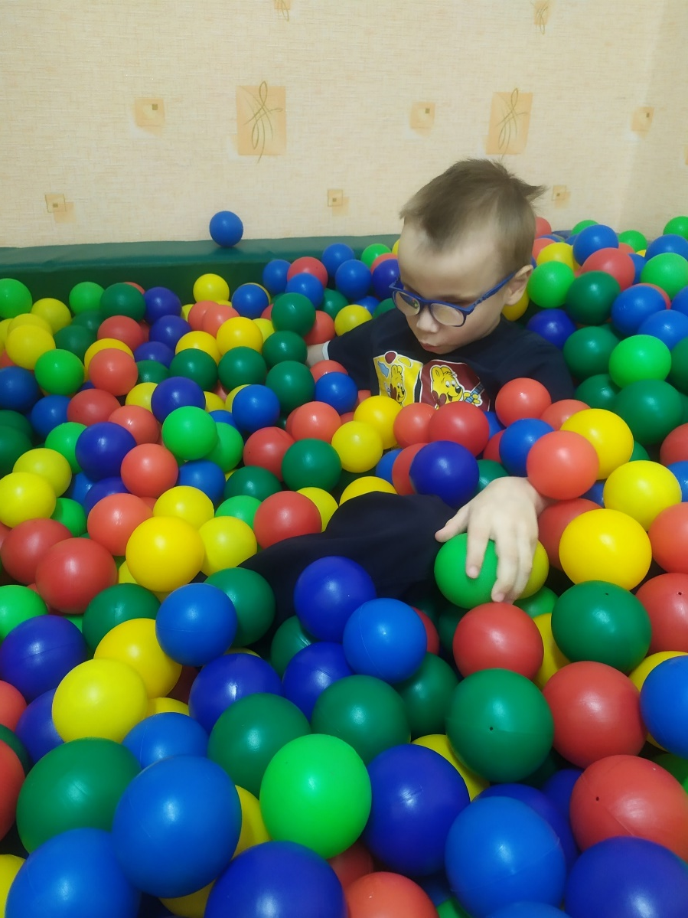
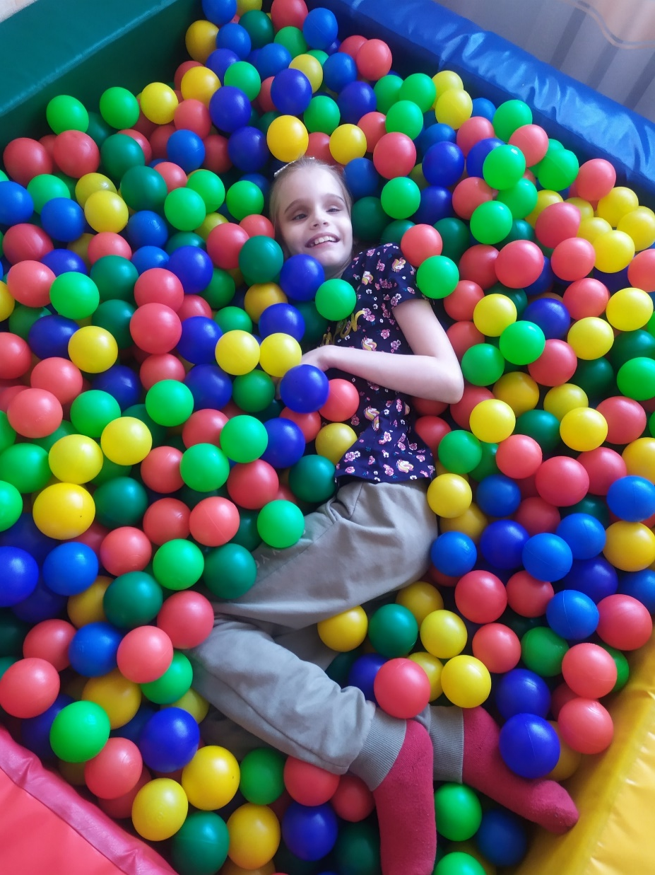
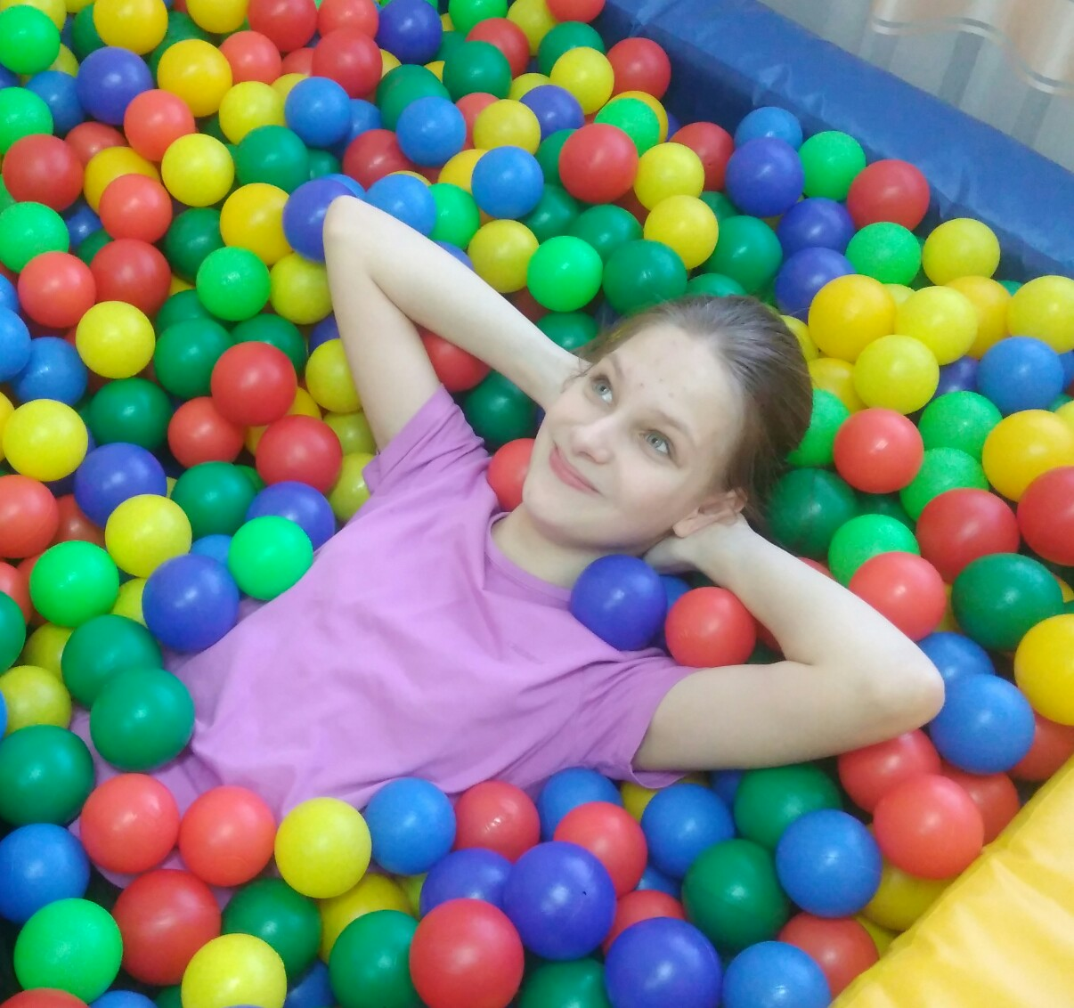
СУХОЙ БАССЕЙН

Slide 11
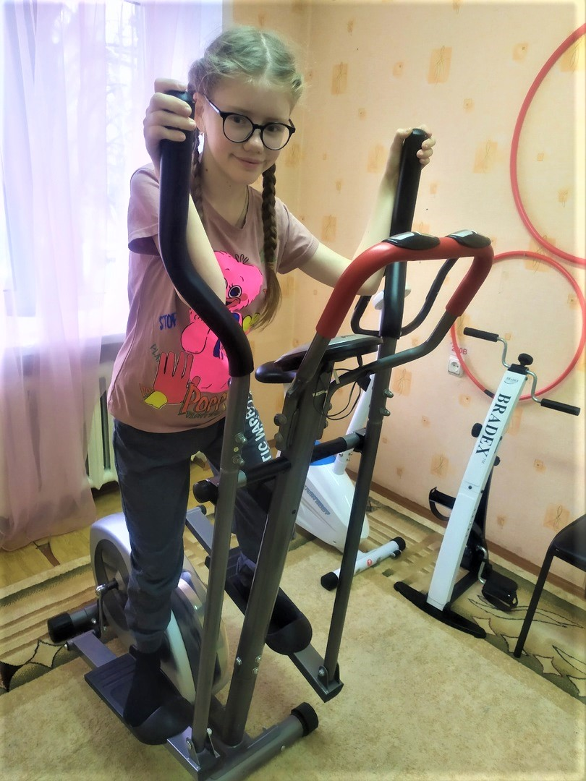
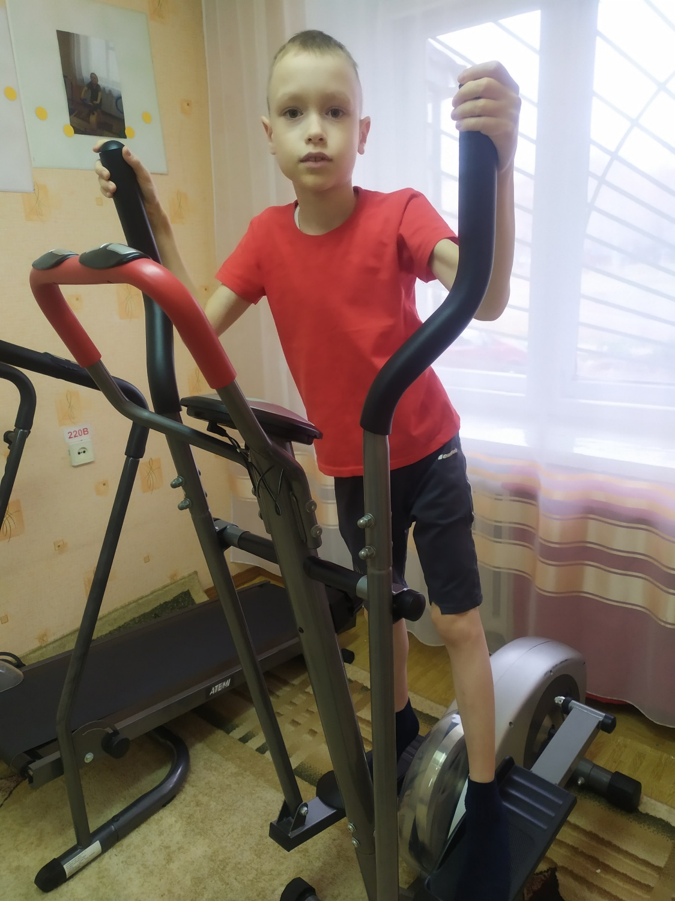
ЭЛИПС

Slide 12
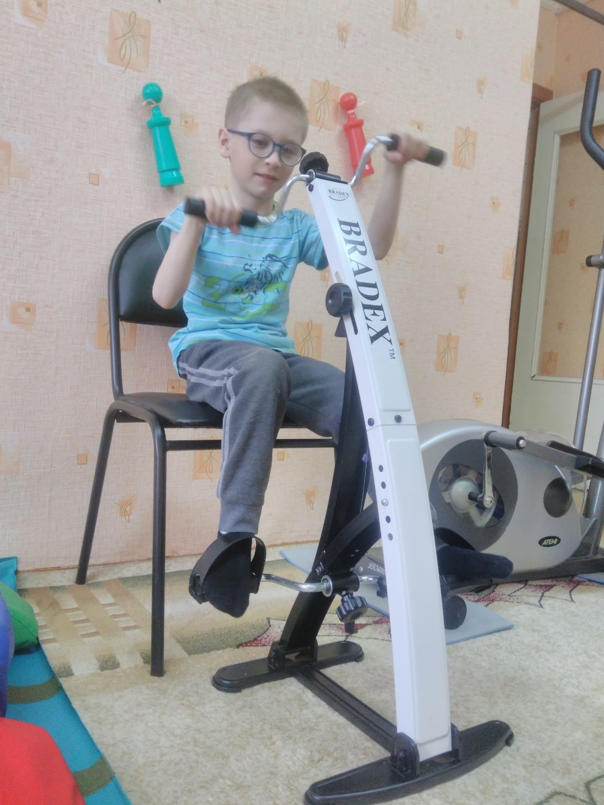
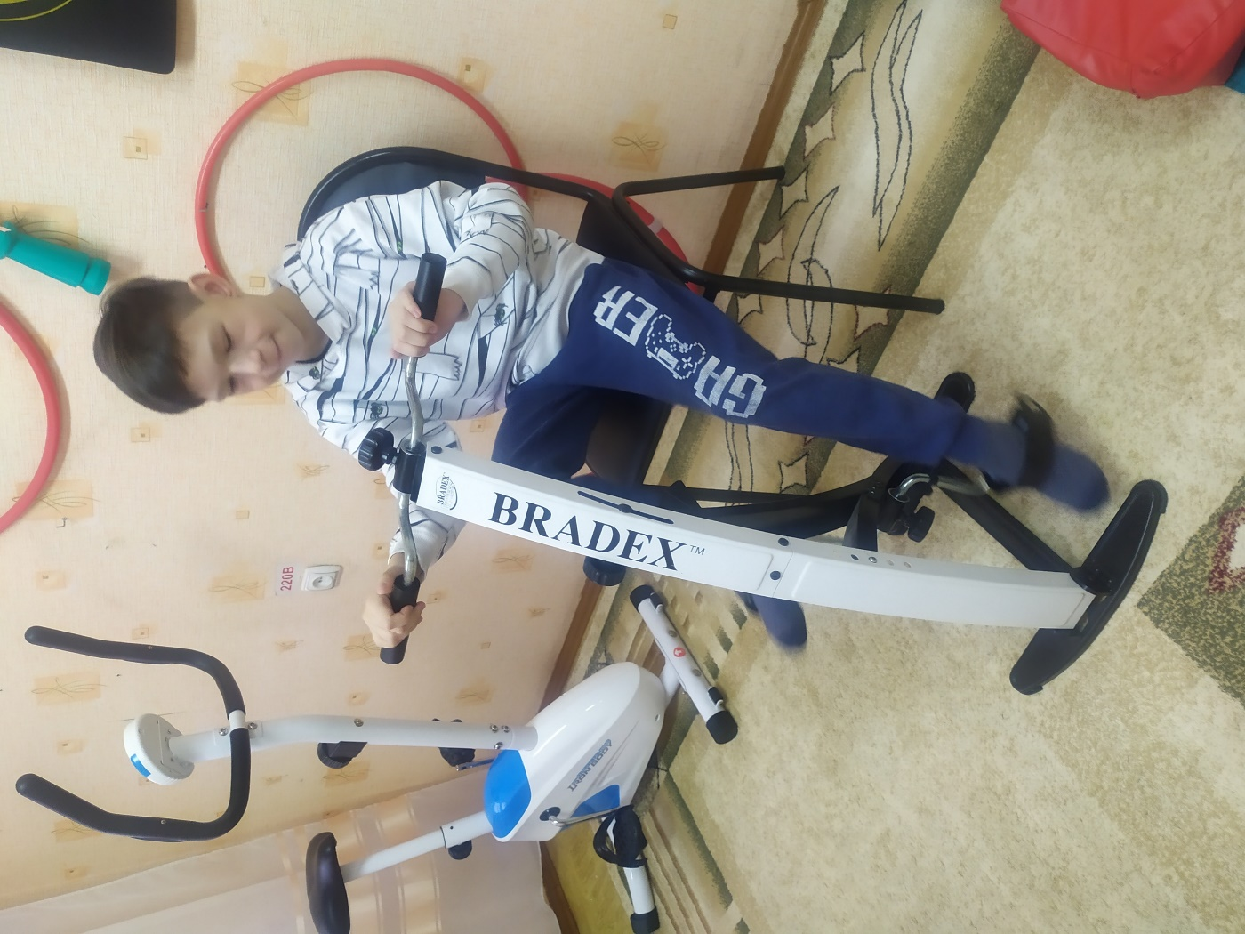
ВЕЛОСИПЕД
ДЛЯ
РУК И НОГ

Slide 13
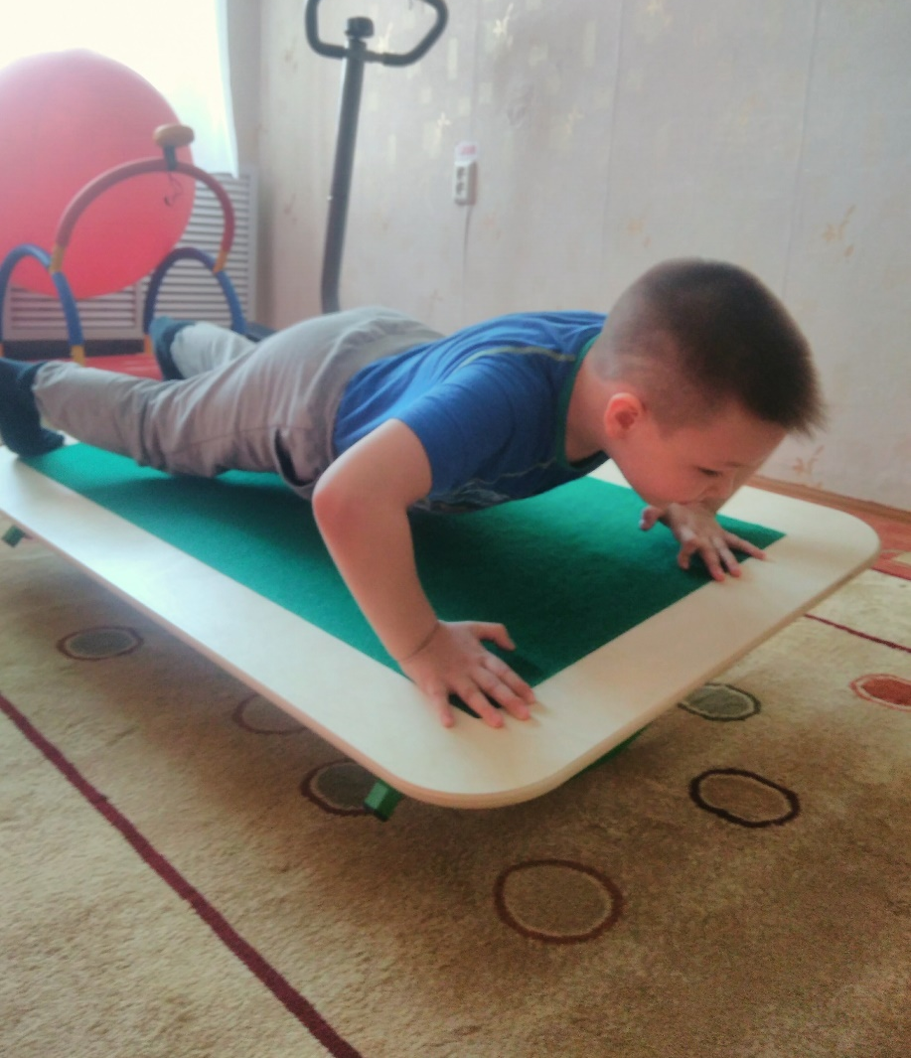
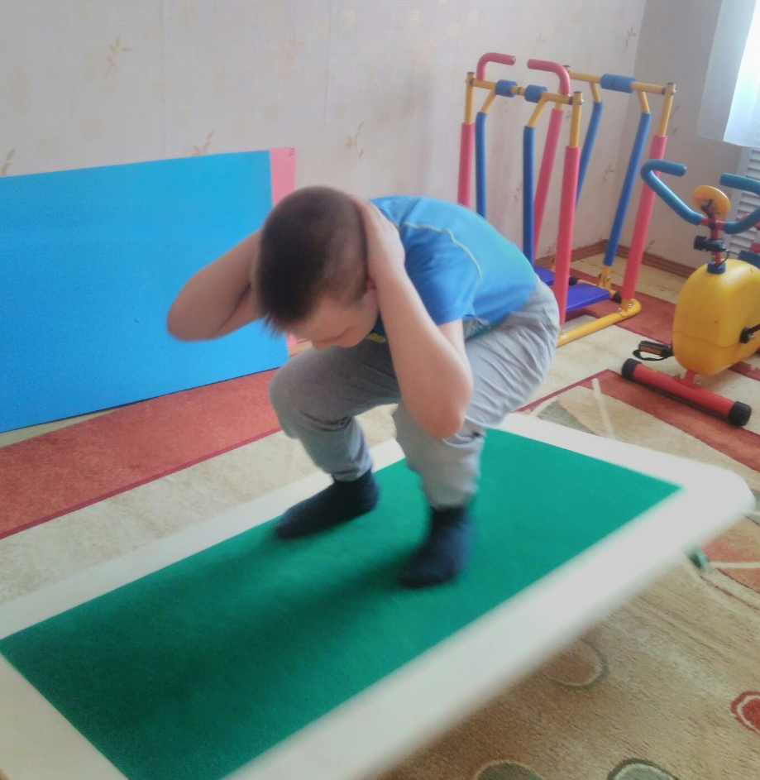
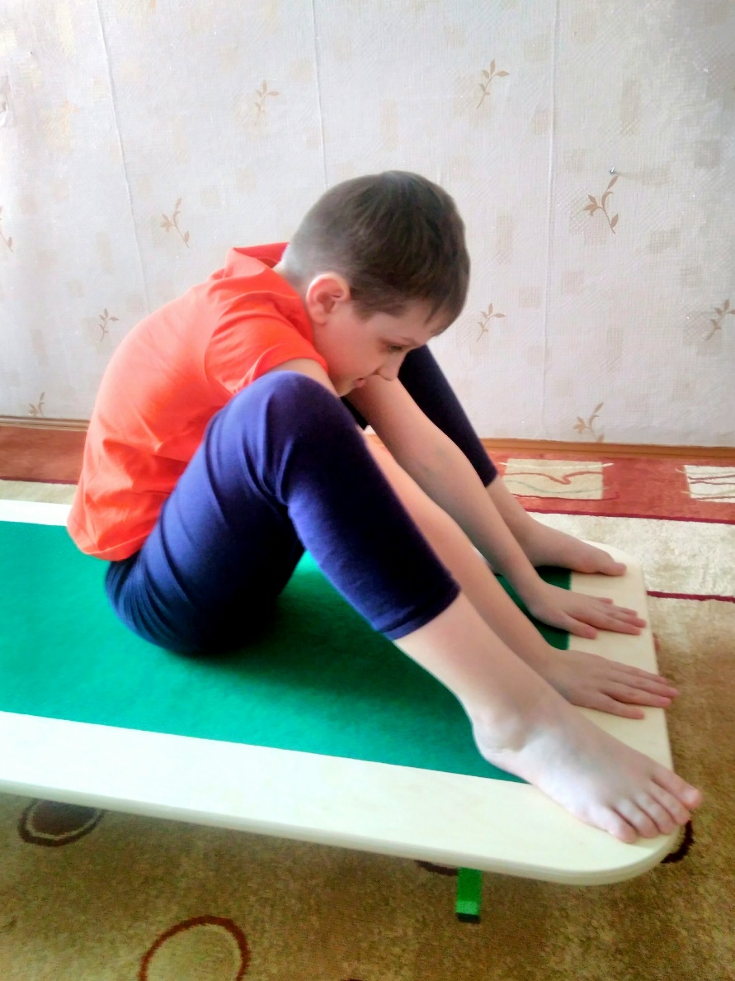
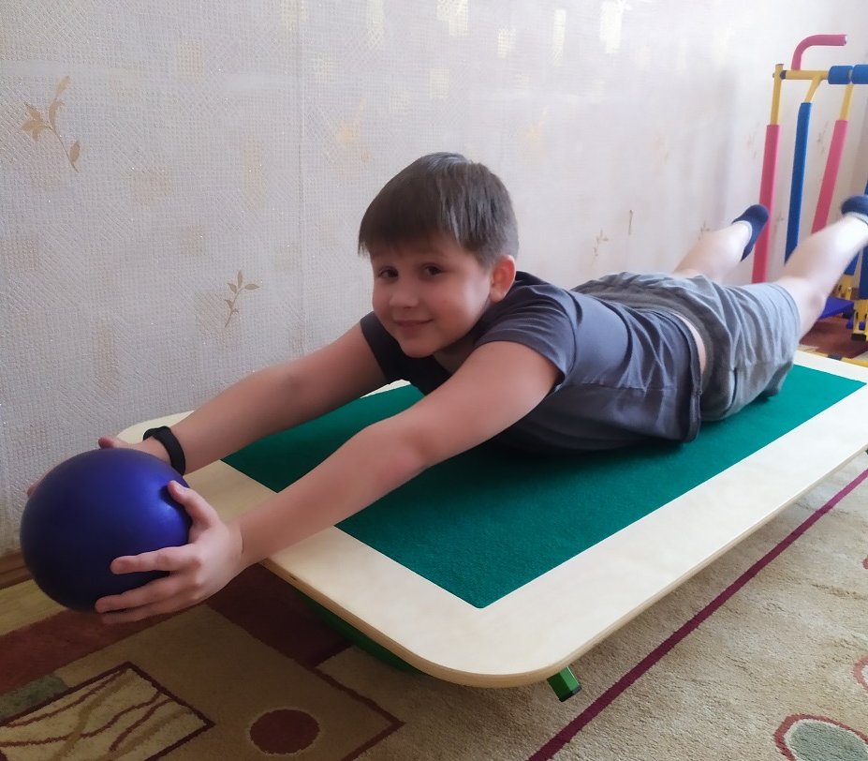
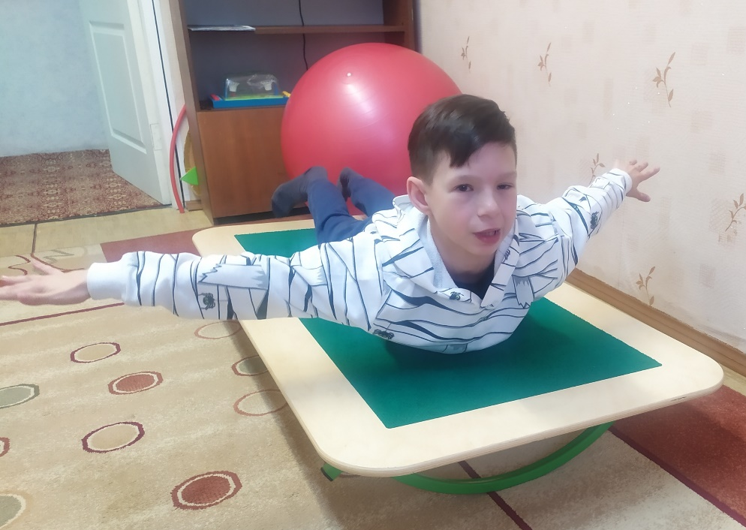
БАЛАНС

Slide 14
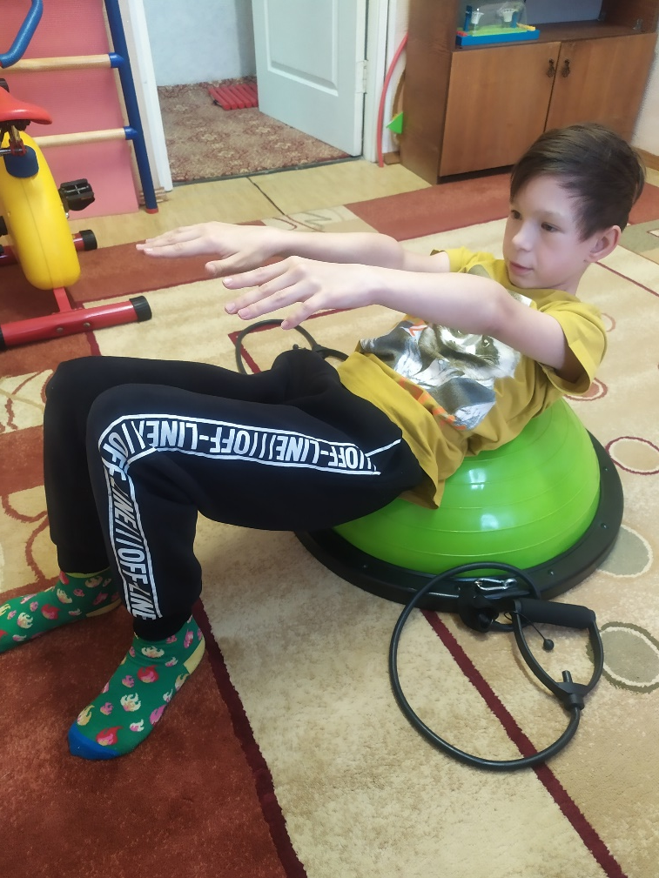
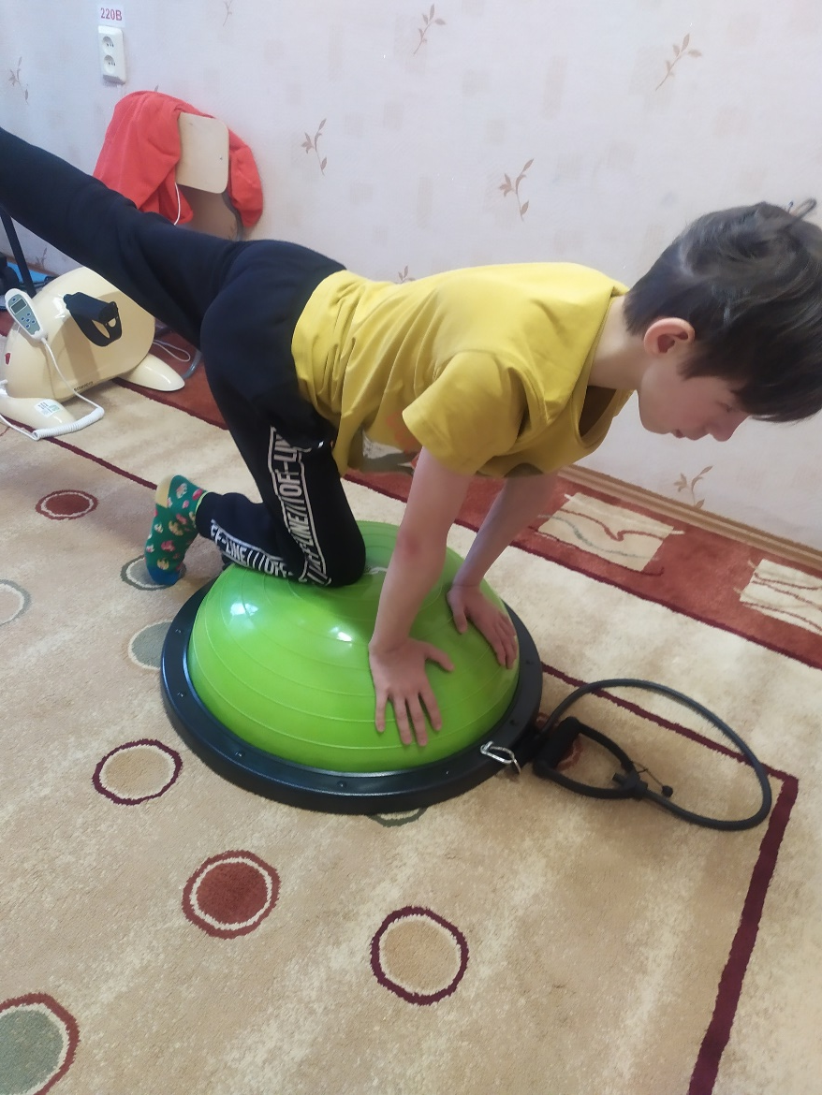
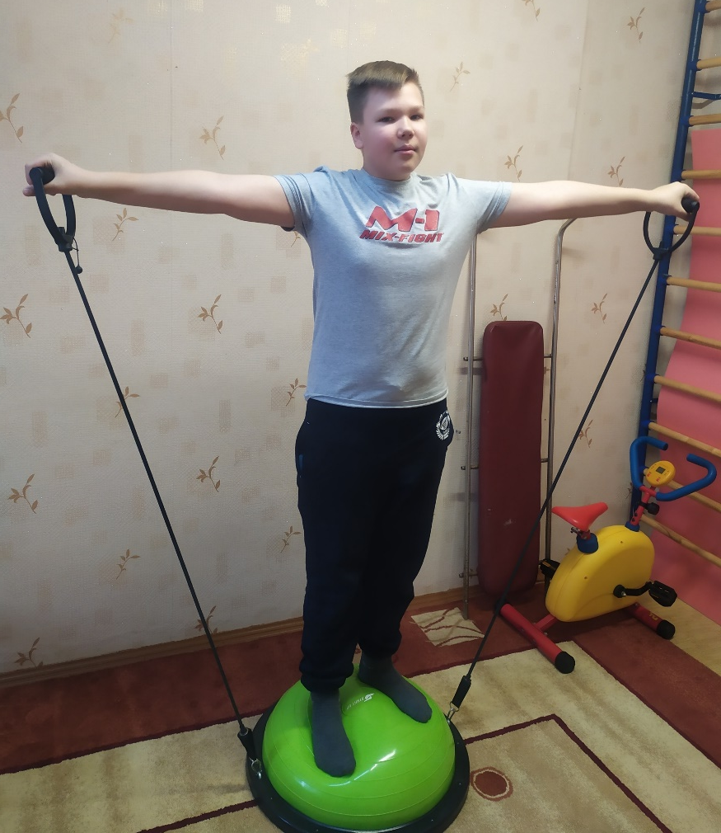
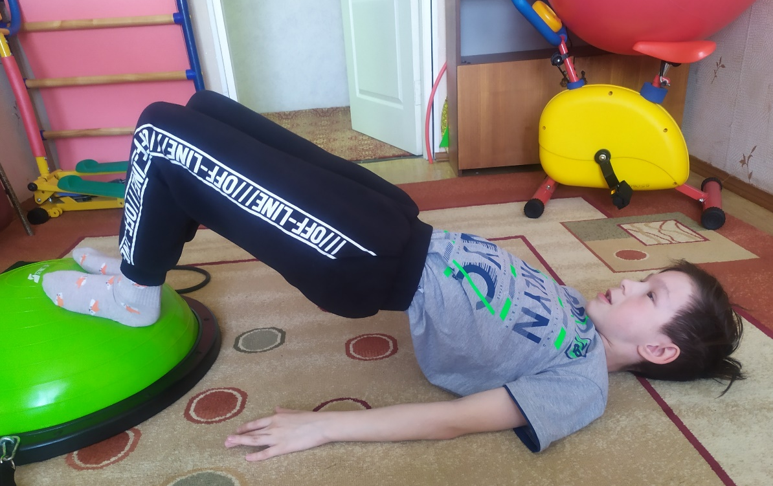
СФЕРА

Slide 15
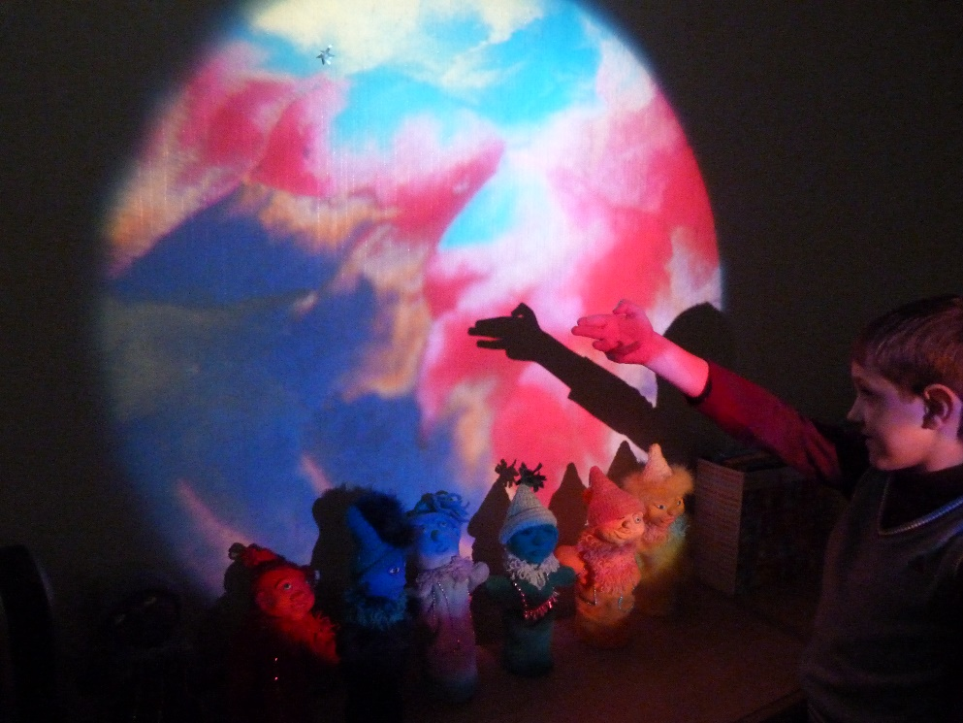
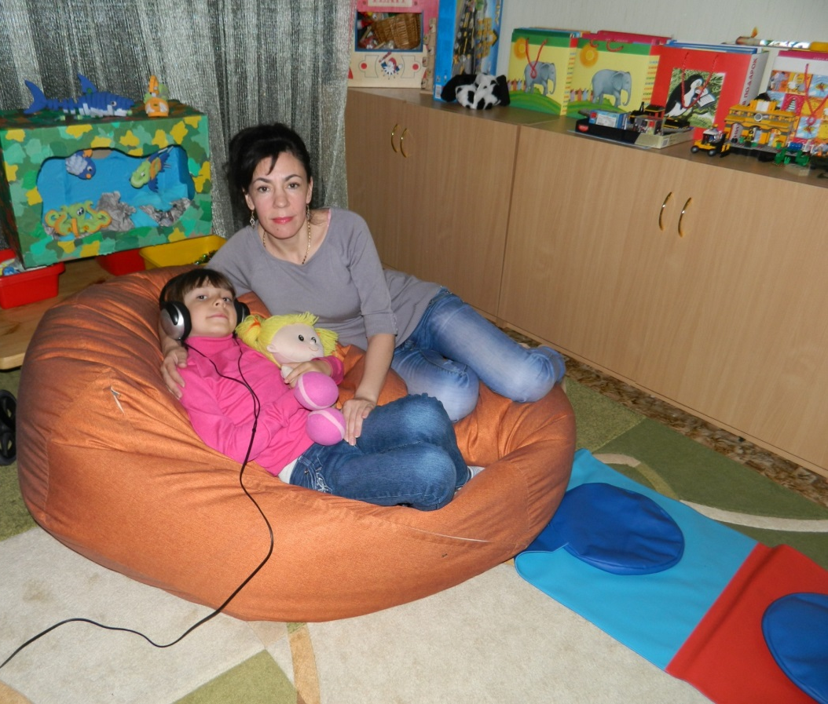
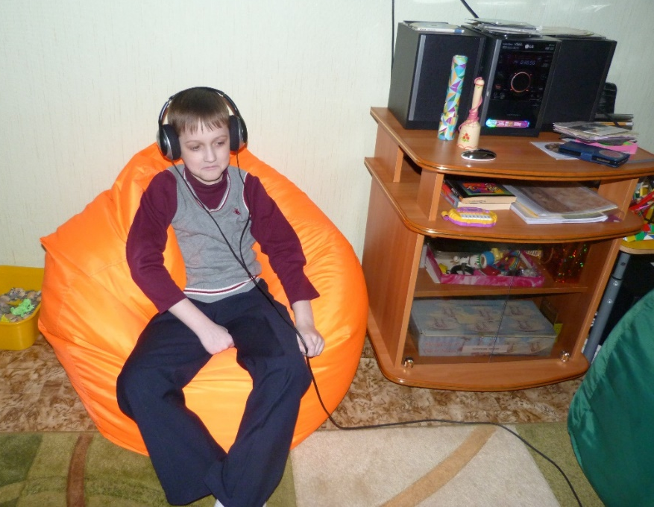
комната релаксации

Slide 16
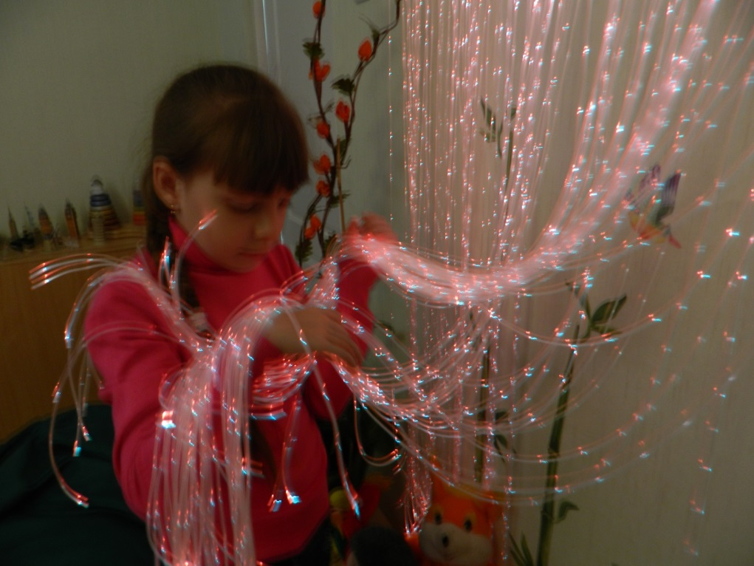
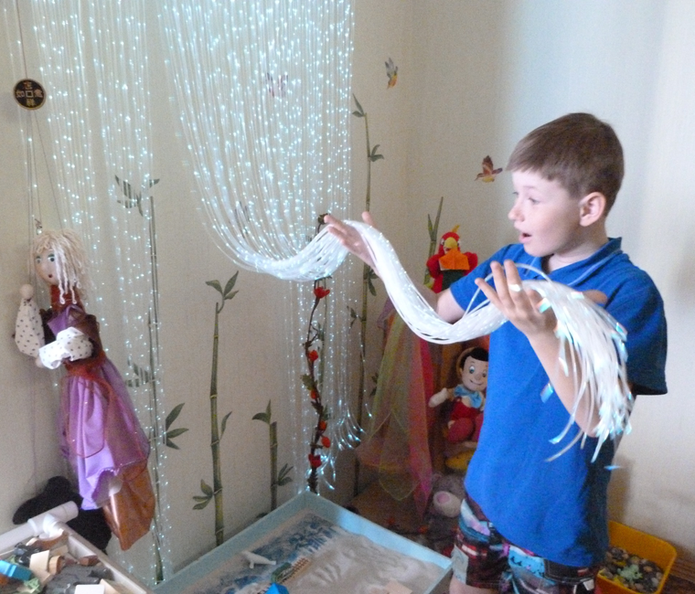
Световые шторы

Slide 17
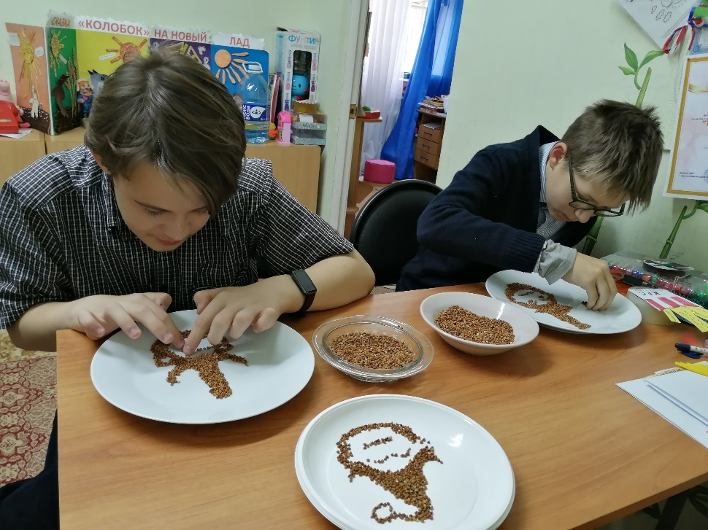
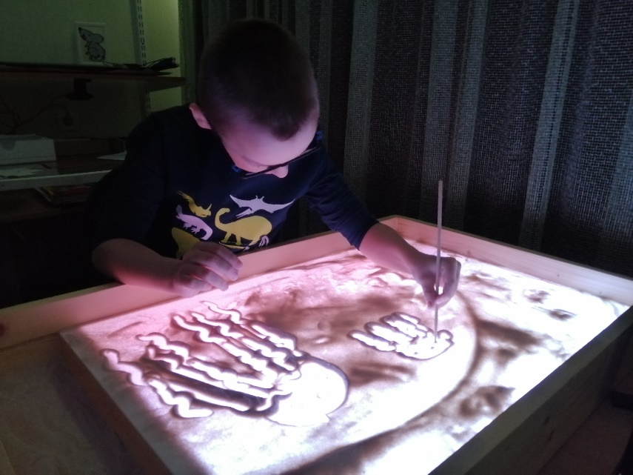
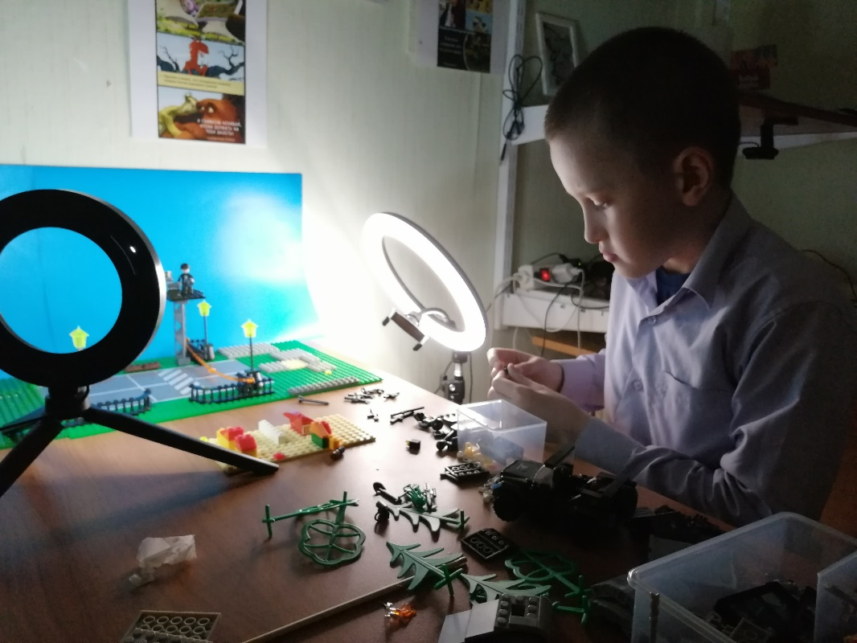
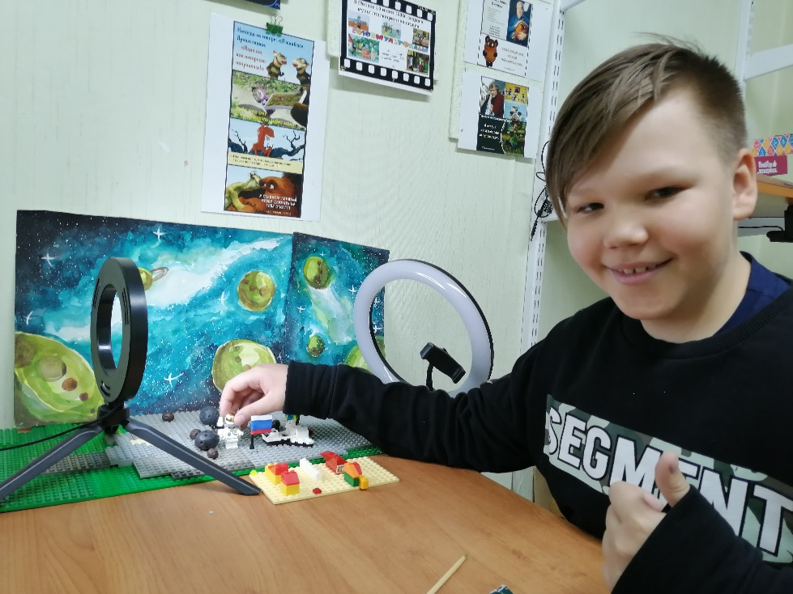
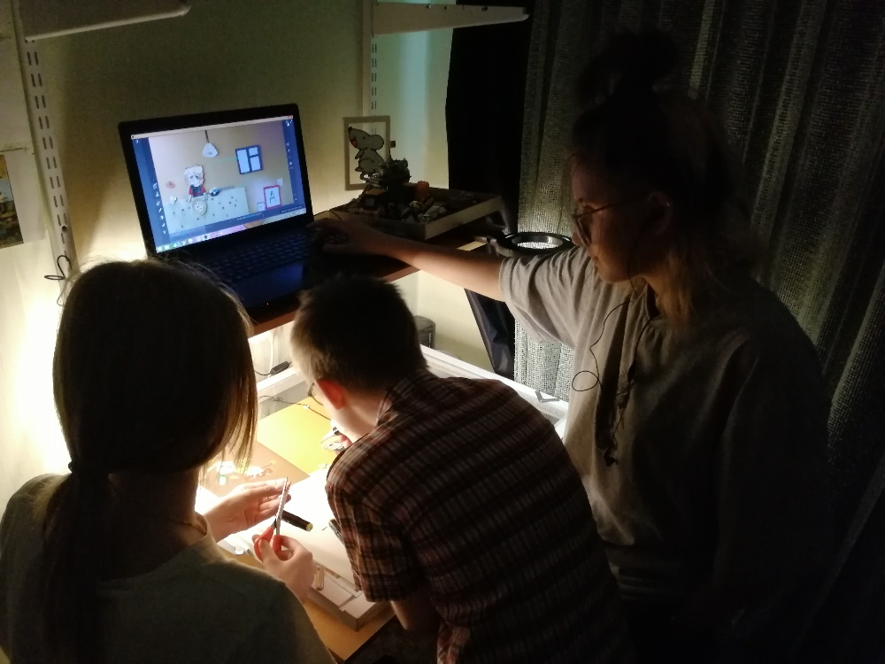
столы для пескорисования
Мультипликация

Slide 18
Творчество помогает справиться с внутренними трудностями , негативными переживаниями , которые кажутся непреодолимыми для ребенка. Творческая деятельность позволяет выйти ребенку из состояния зажатости.
В МБОУДО «Центр «Мостовик» реализуются:
Дополнительная общеразвивающая программа «Оживи сказка»
Дополнительная общеразвивающая программа «Мультипликация»

Slide 19
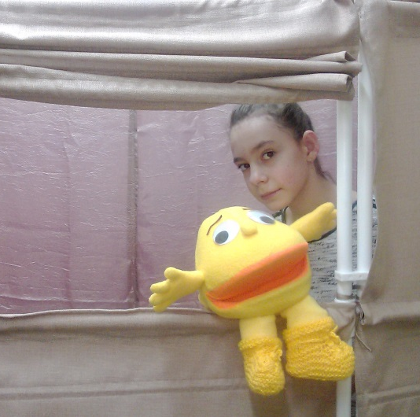
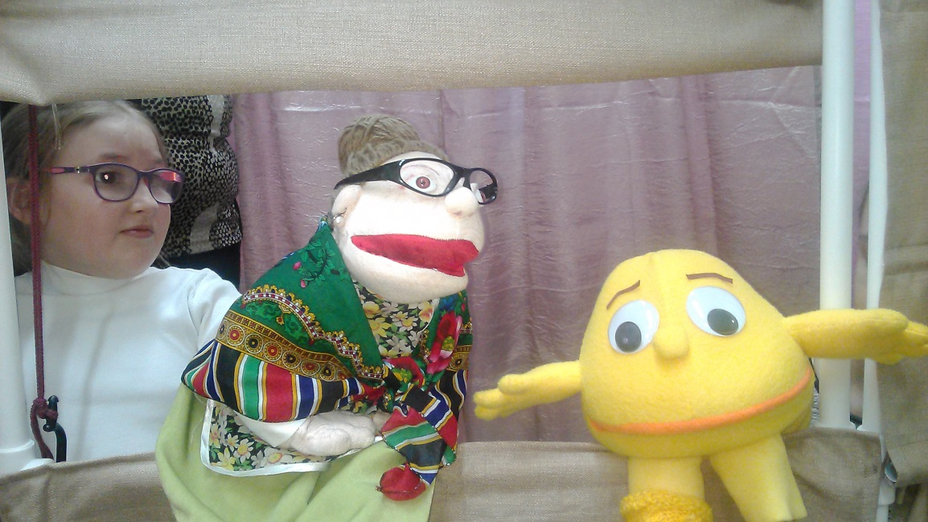
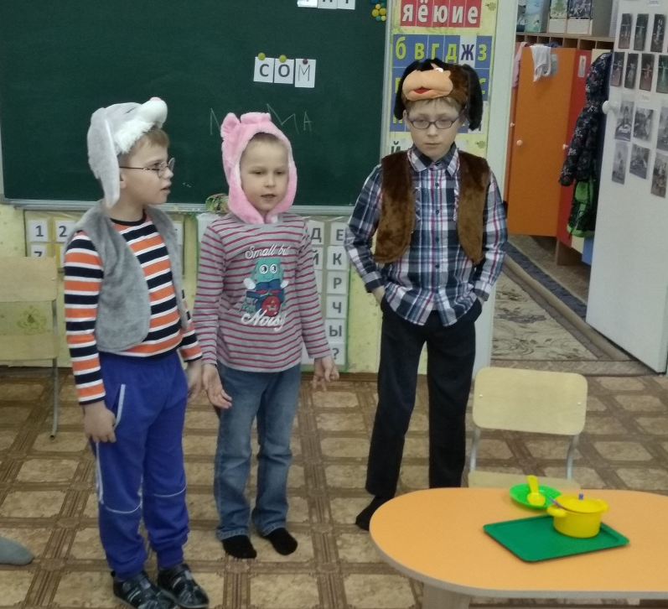
«Оживи, сказка!»

Slide 20
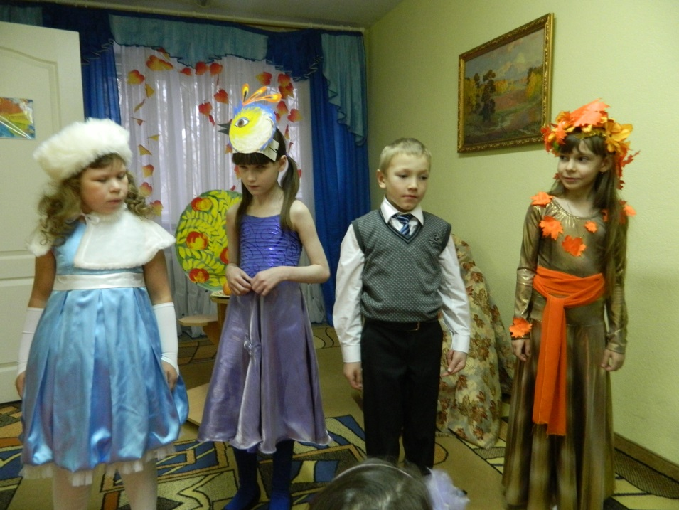
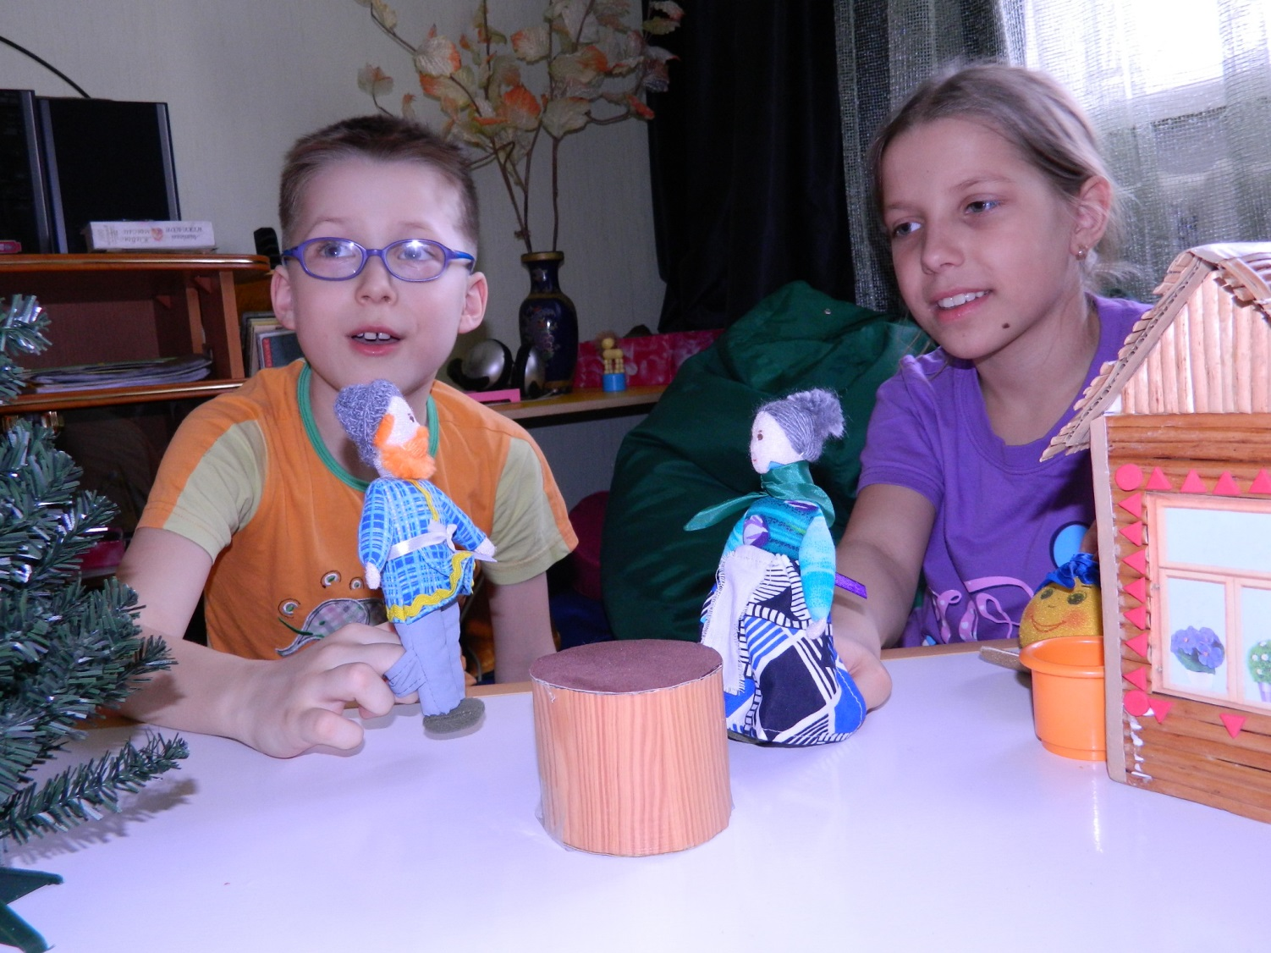

Slide 21
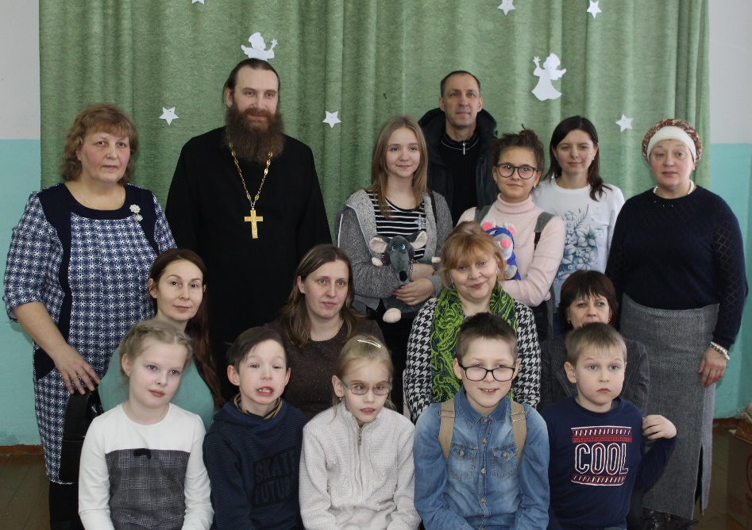
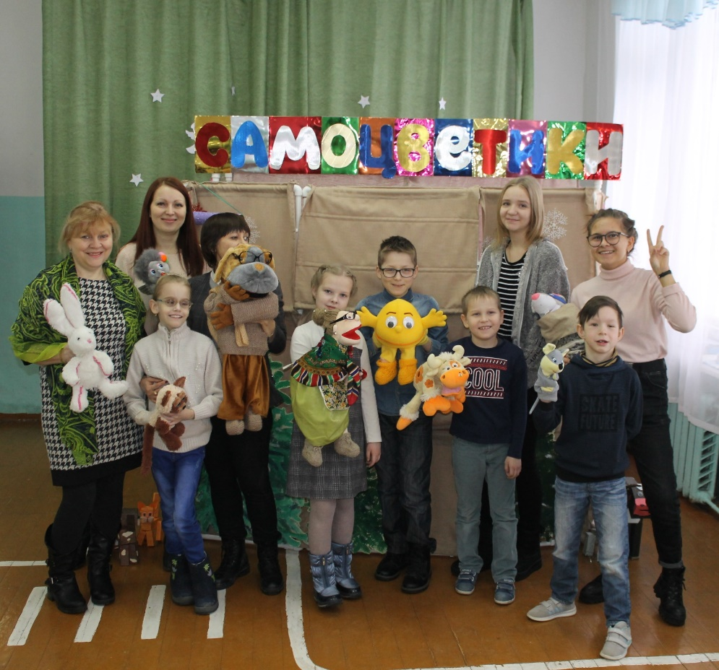

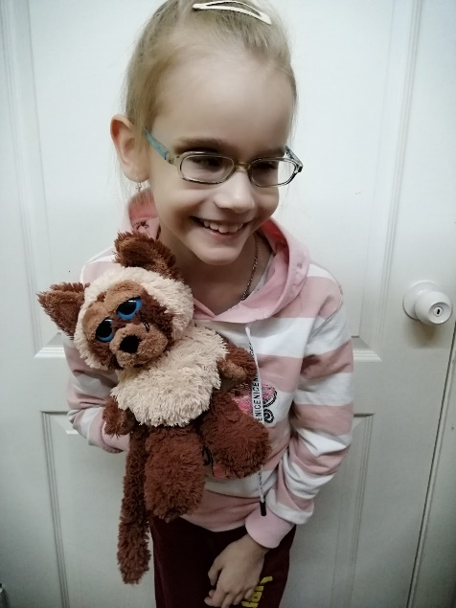
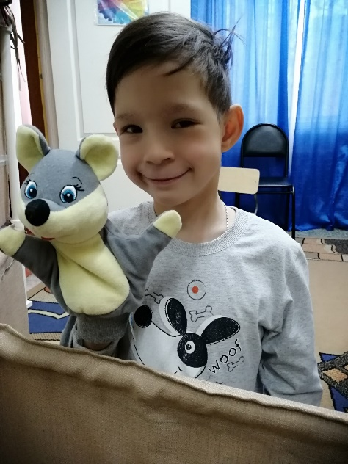

Представление рождественской сказки

Slide 22



Межрегиональный фестиваль «Пространство мечты»

Slide 23






Кружок Мультипликации
Разминка

Slide 24
Занятие мультипликацией развивает
Навыки планирования!
Тайм-менеджмент!
Монтаж
Персонажи, декорации
Съемка, озвучивание
Сценарий
Раскадровка

Slide 25
Фантазия,
Креативный творческий подход
к решению любых задач
Игры на развитие фантазии, эмоционального интеллекта, сочинительства

Slide 26







Кружок Мультипликации
Практическая часть

Slide 27




Городской Фестиваль инклюзивного спорта и творчества «Грани Успеха»
Танцевальная импровизация
IT-Зарница
Театральный этап

Slide 28





Городской Фестиваль инклюзивного спорта и творчества «Грани Успеха»
IT-Зарница
Театральный этап

Slide 29





Актерское мастерство
Сценическая речь
Проект реализуется Центром развития культуры и искусства «Мельпомена» совместно с Курганским театром кукол «Гулливер», отделением «Сбербанка», компанией «МобиДик»

Slide 30





Сотрудничаем с «Курганской областной организацией «Общество слепых», Областной специальной библиотекой им. В.Г. Короленко
Фестивали и выставки

Slide 31



Представление опыта педагогов

Slide 32



Родительский клуб «Надежда»

Slide 33





Театрализация сказки «Пасхальный колобок»
Актеры-кукловоды- родители клуба «Надежда»

Slide 34
В соответствии с задачами программы воспитания Центра планируются разнообразные по форме проведения и направлениям мероприятия:
Радуга талантов
▪ Мероприятия, организатором которых является Центр Мостовик
Параолимпийские игры

Slide 35
Новогодние праздники

Slide 36



▪ Летняя площадка для детей Овз
(выездные мероприятия с родителями)
▪ оздоровительного
▪ культурно-просветительского
▪ творческого характера

Slide 37



Экскурсия на термальный горячий источник
«Баден-Баден»

Slide 38





Военно-патриотический центр
Контактные зоопарки

Slide 39
Благодарю за внимание!

